Slide 1
Українська хартія вільної людини
Презентація авторського гімну

Slide 2
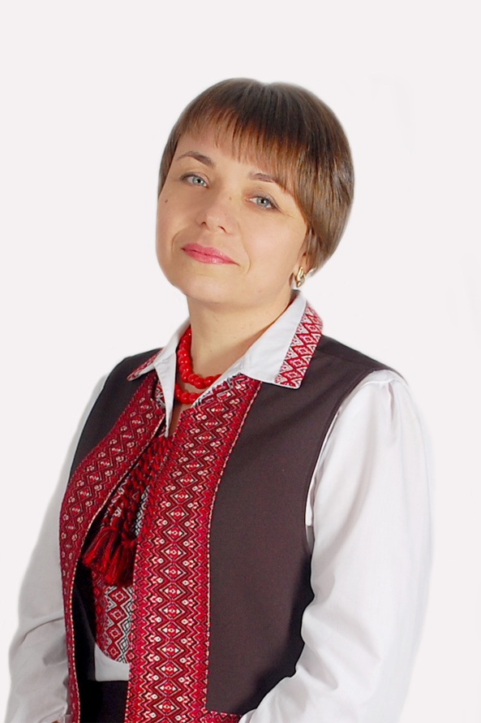
Кузь Тетяна Георгіївна вчитель історії та правознавства НВК ”Гаївська ЗОШ І-ІІ ступенів – ДНЗ” Автор гімну ”Дорога до щасливого життя”

Slide 3
1. Будь в державі вільною людиною,
У польоті з думами-крильми,
Щоб відчути щастя і захищеність
Із добром у серці будем ми.

Slide 4
2. Бути українцем – це життєве кредо
І плекати гідність у серцях.
Подолать страхи й стереотипи,
З гордістю нести держави стяг.

Slide 5
3. І активним буть громадянином,
Кличе нас всіх воленька свята,
Задля щастя дому і спільноти,
Ми захистим села і міста.

Slide 6
4. У любові виявим терпіння,
До думок і поглядів, ідей,
Мовою скріплятемо коріння, -
Наших українських всіх людей.

Slide 7
5. Самостійно мислити й творити,
В душах збайдужілих естафет.
Не згасать вогнем в минулім світлі,
Рухатись чим швидше – уперед!

Slide 8
6. Отож спільне головне завдання –
Поставити господаря-знавця.
І не зламать в душі стереотипів,
А жить із ними від початку й до кінця!

Slide 9
7. Бути лідером із сильними знаннями,
З відчуттям конкретної мети.
Щоб Вкраїна наша – рідна мати
Мала змогу жити і цвісти!

Slide 10
8. Бути всім відкритим для суспільства,
Жить без другого сорту і «скалок»!
Налаштованим на життєвий подвиг,
Даючи нащадкам цей урок.

Slide 11
9. З успіхом долати всі тенети,
"Реформ справедливості!" - наш клич.
Україні простір встановити,
Подолать страшнюче слово «бич»!

Slide 12
10. Кожен будь учасником спільноти,
Опорою і прикладом демократичних сил.
Тому що Хартія – це вибір - «Бути!»,
І щоб ніколи в цьому нас ніхто
не подолав і не зломив!

